Slide 1
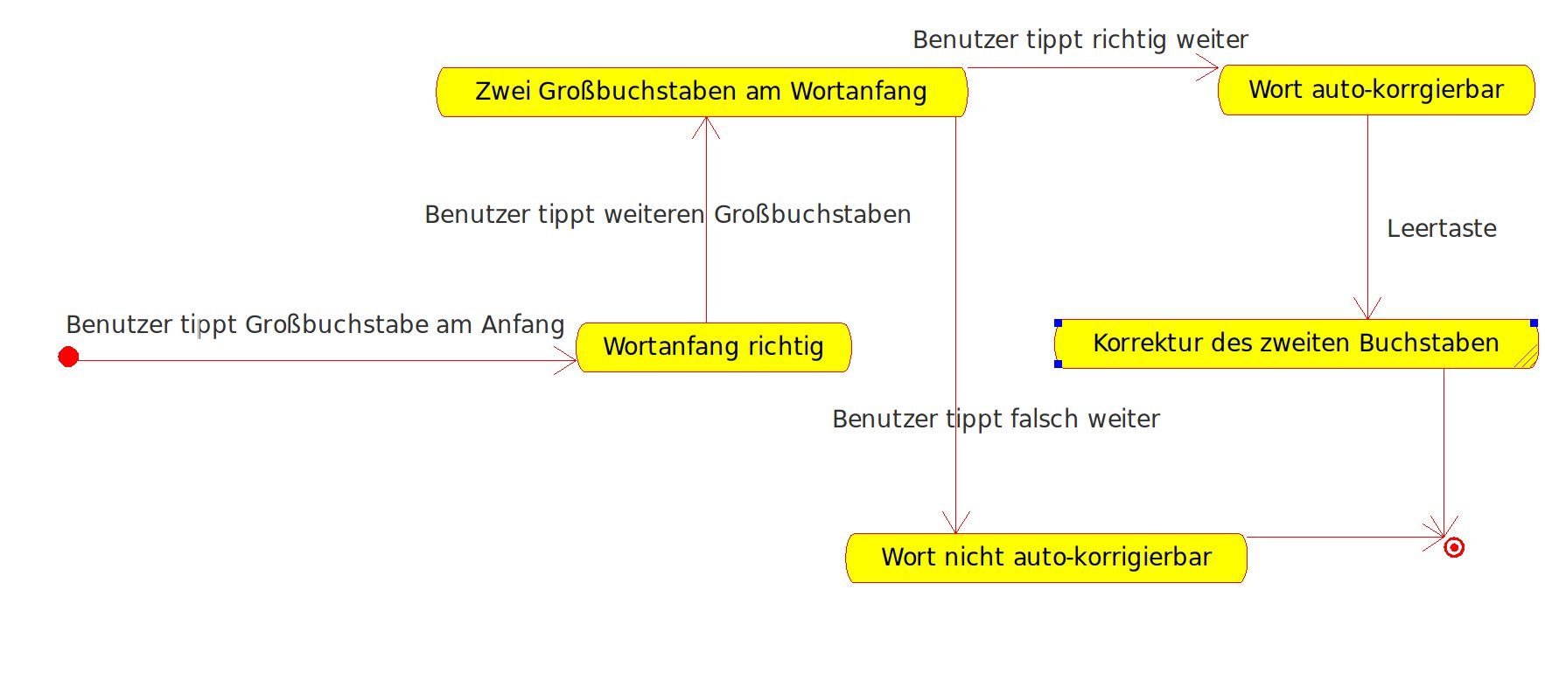
Operationen auf Wörtern und Zeichen
(Wörter) Auto-Korrektur

Slide 2
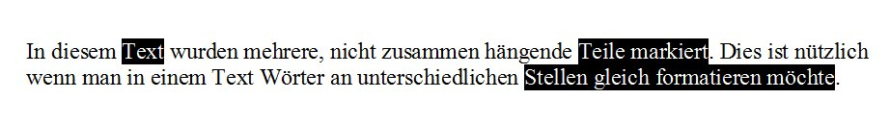
Operationen auf Wörtern und Zeichen
(Zeichen) Markierung mit der Maus:
- Nicht zusammen hängende Selektion mit Hilfe der [STRG]-Taste
(Zeichen) Auto-Format:
Bspw.: (c) wird zu © etc.

